Slide 1
6º Domingo da Páscoa
1ª Leitura - At 15,1-2.22-29
Salmo - Sl 66,2-3.5.6.8 (R. 4)
Que as nações vos glorifiquem, ó Senhor, que todas as nações vos glorifiquem!
2ª Leitura - Ap 21,10-14.22-23
Evangelho - Jo 14,23-29

Slide 2
MEDITATIVO
Ressucitou de verda....de,aleluia,aleuia
Cristo Jesus ressucitou, aleluia,aleuia

Slide 3
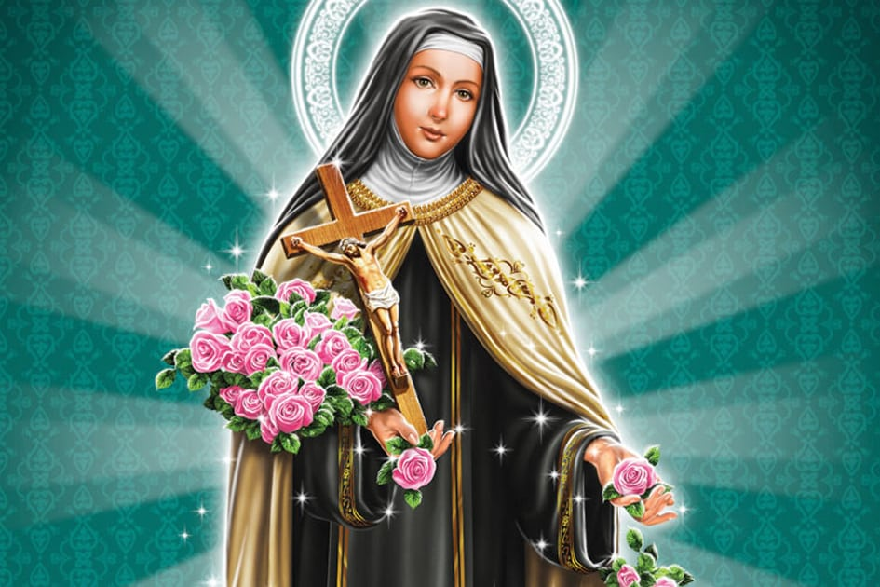

Slide 4
O SENHOR RESSUSCITOU
O SENHOR RESSUSCITOU, ALELU.....IA!
NÃO HÁ TRISTEZA E NEM TEMOR, ALELU...U...IA!

Slide 5
O SENHOR RESSUSCITOU
1-O CAMINHO QUE ELE TRAÇOU, ALELU...IA!
NOS CONVIDA A CAMINHAR, ALELU...U...IA!

Slide 6
O SENHOR RESSUSCITOU
2-SUA PALAVRA É DE PAZ, ALELU...IA!
VEM A TODOS CONFORTAR, ALELU...U...IA!

Slide 7
O SENHOR RESSUSCITOU
3-SUA VOZ ME ACALMOU, ALELU...IA!
DA INCERTEZA ME LIVROU, ALELU...U...IA!

Slide 8
O SENHOR RESSUSCITOU
4-O SENHOR NOS VISITOU, ALELU...IA!
NOSSA CASA ILUMINOU, ALELU...U...IA!

Slide 9
O SENHOR RESSUSCITOU
5-AS TORMENTAS SOBRE O MAR, ALELU...IA!
VAMOS COM ELE PASSAR. ALELU...U...IA!

Slide 11
“PERDÃO”
Senhor,tende piedade de nós!Senhor, tende piedade de nós!
Tende piedade,Tende piedade;Senhor tende piedade de nós!
Cristo tende piedade de nós!Cristo tende piedade de nós!
Piedade,...Piedade,...Piedade de nós.
Senhor tende piedade de nós!Senhor, tende piedade de nós!
Tende piedade,tende piedade.Senhor , tende piedade de nós!

Slide 13
“GLÓRIA”
Glória a Deus nas alturas!
Glória a Deus nas alturas!
Glória a Deus nas alturas e paz na terra aos
homens por ele amados.
*Senhor Deus Rei dos céus,Deus pai todo poderoso
Nós vos louvamos nós, vos bendizemos,nós vos
adoramos,nós vos glorificamos,nós vos damos
graças por vossa imensa glória.

Slide 14
“GLÓRIA”
*Senhor Jesus Cristo filho unigênito,senhor Deus
cordeiro de Deus filho de Deus Pai,vós que tirais o
pecado do mundo,tende piedade de nós,vós que
tirais o pecado do mundo acolhei a nossa súplica,
Vós que estais a direita do Pai tende piedade de nós.
*Só vós sois o Santo,Só vós o Senhor,só vós o
altíssimo Jesus Cristo,com o Espírito Santo na glória
de Deus Pai ....AMÉÉÉM!

Slide 16
HINOS DA PALAVRA
Quero ouvir Tua palavra, Que transforma o meu viver
Pra cantar a canção nova para o mundo
Fala Senhor, eu quero Te escutar,
Fala Senhor, eu quero Te escutar!

Slide 18
ACLAMAÇÃO
ALELUIA, ALELUIA, ALELUIA, ALELUIA!
ALELUIA, ALELUIA, ALELUIA,
ALELUIA, ALELUIA, ALELUIA, ALELUIA!

Slide 19
ACLAMAÇÃO
4º domingo da Páscoa:
EU SOU O BOM PASTOR, DIZ O SENHOR,
EU CONHEÇO AS MINHAS OVELHAS E ELAS ME
CONHECEM A MIM.

Slide 21
“OFERTÓRIO” OFERTA SINGELA
1- Ofertas singelas, pão e vinho, sobre a mesa colocamos
Sinais do trabalho que fizemos e aqui depositamos
É teu também nosso coração
Aceita, Senhor a nossa oferta, que será depois, na certa, o teu
Próprio ser
Aceita, Senhor a nossa oferta, que será depois, na certa, o teu
Próprio ser

Slide 22
“OFERTÓRIO” OFERTA SINGELA
2- Recebe Senhor da Natureza todo fruto que colhemos
Recebe o louvor de nossas obras e o progresso que fizemos
É teu também nosso coração.REFRÃO

Slide 23
“OFERTÓRIO” OFERTA SINGELA
3- Sabemos que tudo tem valor depois que a terra visitaste
Embora tivéssemos pecado, foi bem mais o que pagaste.
É teu também nosso coração. REFRÃO

Slide 25
SANTO
Santo, Santo, Santo,Senhor Deus do universo
O céu e a terra proclamam vossa gloria!
HOSANA ! HOSANA! HOSANA NAS ALTURAS (2X)
Bendito o que vem em nome do Senhor

Slide 27
ORAÇÃO EUCARISTICA-3
Santificai e reuni o vosso povo!
Santificai nossa oferenda, ó Senhor!
Toda vez que se come deste pão
Toda vez que se bebe deste vinho
Se recorada a paixão de Jesus Cristo,
E se fica esperando sua volta

Slide 28
ORAÇÃO EUCARISTICA-3
Recebei,ó senhor, a nossa oferta!
Fazei de nós um só corpo e um só Espírito!
Fazei de nós uma perfeita oferenda!
Lembrai-vos,ó Pai, da vossa Igreja
Lembrai-vos,ó Pai,dos vossos filhos!
A todos saciai com vossa glória!

Slide 29
ORAÇÃO EUCARISTICA-3
Amém, amém, a.......amém.(2x)

Slide 31
“CORDEIRO”II
Cordeiro de Deus,Cordeiro de Deus, Cordeiro de Deus,
Tu que tiras o nosso pecado.(2x)
TENDE PIEDADE DE NÓS,PIEDADE DE NÓS,PIEDADE DE
NÓS,E DAÍ-NOS A PAZ!(2X)
E DAÍ-NOS A PAZ....E DAÍ-NOS A PAZ

Slide 33
COMUNHÃO
Eu vim para que todos tenham vida,
Que todos tenham vida plenamente.

Slide 34
COMUNHÃO
1.Reconstrói a tua vida em comunhão com teu Senhor.
Reconstrói a tua vida em comunhão com teu irmão.
Onde está o teu irmão, eu estou presente nele.

Slide 35
COMUNHÃO
2.Eu passei fazendo o bem, eu curei todos os males.
Hoje és minha presença junto a todo o sofredor.
Onde sofre o teu irmão, eu estou sofrendo nele.

Slide 36
COMUNHÃO
3.Quem comer o pão da vida viverá eternamente.
Tenho pena deste povo que não tem o que comer,
Onde está o irmão com fome, eu estou com fome nele.

Slide 37
COMUNHÃO
4.Entreguei a minha vida pela salvação de todos.
Reconstrói, protege a vida de indefesos e inocentes:
Onde morre o teu irmão, eu estou morrendo nele.

Slide 38
COMUNHÃO
5.Vim buscar e vim salvar o que estava já perdido.
Busca, salva e reconduz a quem perdeu toda a esperança:
Onde salvas teu irmão, Tu me estás salvando nele.

Slide 40
PRECIOSA SÃO AS HORAS
COMUNHÃO DELICIOSA , DA MINH'ALMA COM A LUZ.
OS CUIDADOS DESTE MUNDO, NUNCA PODEM ME ABALAR,
MEU ABRIGO, NELE POSSO CONFIAR.
ELE VIVE, ELE VIVE E PRESENTE AQUI ESTÁ! (BIS)

Slide 41
PRECIOSA SÃO AS HORAS
CANSA Ó MINH'ALMA, EM JESUS VEM REPOUSAR.
VITALIZA, REANIMA ,... MINHAS FORÇAS PARA LUTAR.

Slide 42
PRECIOSA SÃO AS HORAS
SÓ ME PEDE CRÊ SOMENTE. , QUE EM SOCORRO ELE VIRÁ!

Slide 44
PORQUE ELE VIVE
DEUS ENVIOU SEU FILHO AMADO
PARA MORRER NO MEU LUGAR
NA CRUZ PAGOU OS MEUS PECADOS
MAS O SEPULCRO VAZIO ESTÁ, PORQUE ELE VIVE!

Slide 45
PORQUE ELE VIVE
PORQUE ELE VIVE, EU POSSO CRER NO AMANHÃ
PORQUE ELE VIVE, TEMOR NÃO HÁ
MAS EU BEM SEI QUE O MEU FUTURO
ESTÁ NAS MÃOS DO MEU JESUS, QUE VIVO ESTÁ

Slide 46
PORQUE ELE VIVE
UM DIA EU VOU CRUZAR OS RIOS
E VEREI ENTÃO UM CÉU DE LUZ
E VEREI QUE LÁ, EM PLENA GLÓRIA
VITORIOSO, VIVE E REINA O MEU JESUS

